Slide 1
TechNet
Разработка искусственной нейронной сети по сортировке мусора
Михайлов В.С.
Кафедра ЭВМ

Slide 2
Цель
Создание нейронной сети для распознавания типа мусора для последующей автоматизированной сортировки мусора на перерабатывающих предприятиях.
Нейронная сеть будет получать изображения мусора и определять его тип

Slide 3
Задачи
Необходимо определить критерии, по которым должен сортироваться мусор
Подготовить набор данных для обучения нейронной сети
Выбрать топологию нейронной сети, затем обучить ее и протестировать ее работу
Соединить нейронную сеть с механическими манипуляторами

Slide 4
Работа нейронной сети
Основные характеристики для распознавания мусора, это:
Размер
Форма
Цвет
Разный текст или обозначения

Slide 5
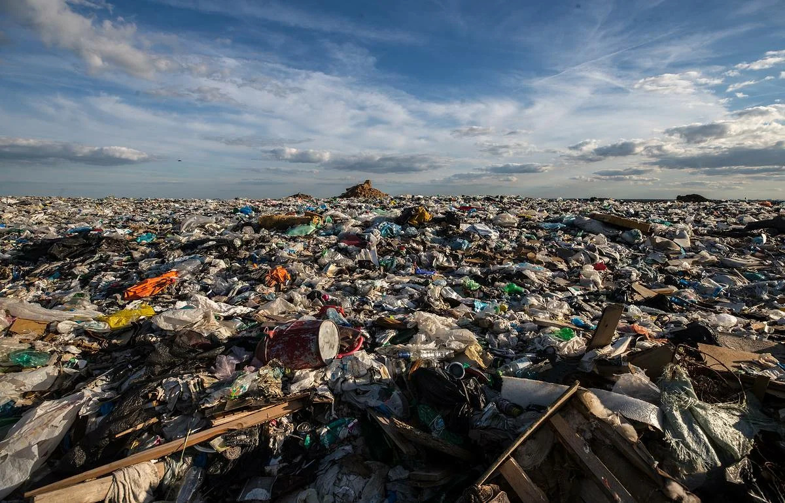
Пример свалки мусора

Slide 6
Существующие аналоги и их недостатки
В настоящее время почти весь объем работы по сортировке выполняет человек
Автоматизирована только часть подачи мусора на конвейер
Недостатком является то, что эта работа является вредной для здоровья человека, медленная скорость работы по сравнению с компьютером

Slide 7
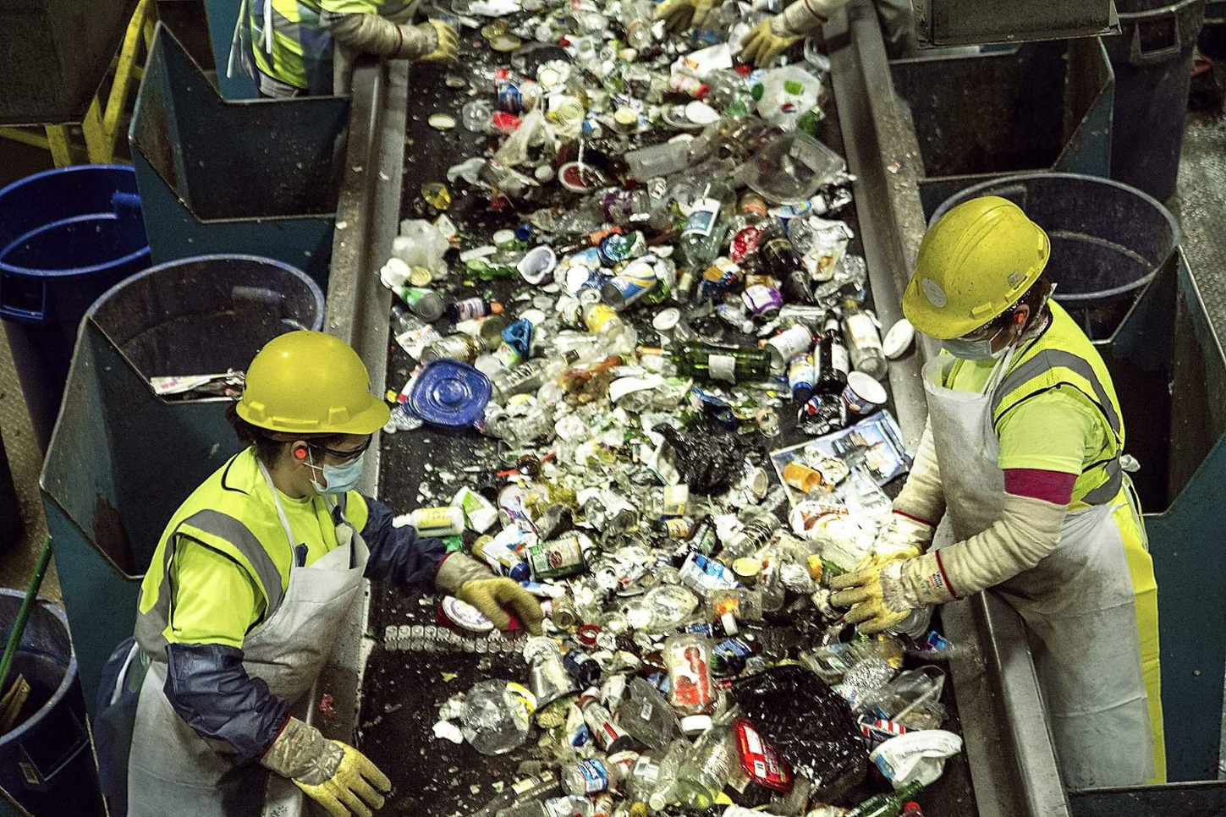
Ручная переработка мусора

Slide 8
Достоинства ИНС
Нейронная сеть способна исправить недостатки ручного труда человека, так как работу по сортировке будет выполнять компьютер
Повысится скорость сортировки, а также человеку не придется рисковать своим здоровьем, работая с вредными отходами

Slide 9
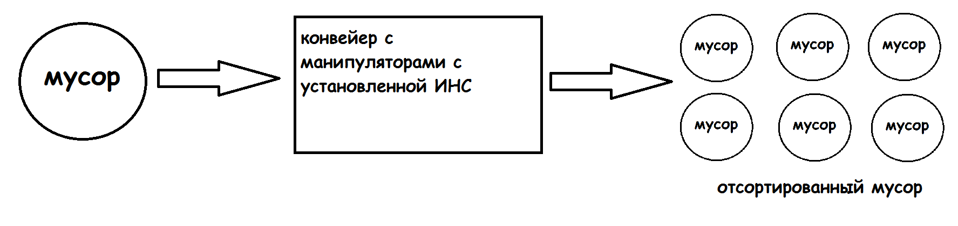
Архитектура системы

